Slide 1
المشروع بالأرقام
تم تصميم وتنفيذ المشروع وفق منهجية منظمة متعددة المراحل، وتوضح الأشكال أدناه نطاق المشروع والأنشطة الرئيسية المرتبطة به بشكل واضح.
+11
08
65
التشخيص وتقييم الحالة الحالية لنظام تجربة المشتركين في شركة ليبيانا والعناصر ذات الصلة
مقابلة شخصية
قناة رقمية
مستند
3
تنفيذ لقاءات تشاركية لتعزيز إشراك فرق العمل، وتحفيز التفاعل، واعتماد منهجية البناء المشترك ميدانياً
6
30
ورش عمل تفاعلية
شخصيات تم تحديدها
تمت ملاحظة الوكلاء ومراكز الخدمات أثناء تفاعلاتهم المباشرة مع المشتركين
45
12
تنفيذ الأعمال الميدانية وتقديم خلاصة التوصيات والمقترحات الرامية إلى تحسين تجربة المشترك
05
فرصة خلال مخطط هيكلة الخدمة
مبادرة
نطاق تجربة مشتركين

Slide 2
من البيانات إلى رحلات المشتركين: بناء الأساس المرتكز على المشترك في ليبيانا
أسهمت هذه المرحلة في تحويل ذكاء العملاء في شركة ليبيانا إلى رؤى قابلة للتنفيذ، من خلال الانتقال من البيانات الخام إلى بناء شخصيات المشتركين، ورحلاتهم، ومخططات تصميم الخدمة وقد حققت هذه المخرجات توازناً بين فهم احتياجات المشتركين وأولويات الأعمال، وأسست قاعدة راسخة للتميّز في تجربة المشترك (CX).
تقييم الوضع الحالي
الشرائح والشخصيات
تحديد ورسم رحلة المشتركين
مخطط هيكل الخدمة
6 شخصيات
استناداً إلى الدوافع، والإحباطات، والسلوكيات الفعلية للمشتركين
رسم 4 خرائط من دورة حياة المشترك
توثيق نقاط التفاعل، والمشاعر، والعوائق عبر مراحل دورة حياة المشترك
12 مبادرة
الإنجازات السريعة، وأولويات المدى المتوسط، ورؤية تجربة المشترك طويلة الأمد
الشخصيات
تحويل ذكاء العملاء المنظم إلى ملفات تعريفية بشرية
6 مخططات هيكل الخدمة
ربط نقاط تفاعل المشتركين مع العمليات الخلفية الداعمة
الرحلات
تجارب شاملة تتضمن التفضيلات ونقاط الألم للمشتركين
التقييم
تحليل البيانات لرسم خرائط الفجوات في تجربة المشترك
شرائح المشتركين
من الملفات التعريفية المبنية على التعاطف إلى التركيز التجاري
النتائج
خارطة طريق توازن بين تفهم احتياجات المشتركين وأولويات الأعمال
مخططات الخدمة
مواءمة تصميم تجربة المشترك مع آليات تنفيذ الشركة
مراجعة 65 مستند
دمج مراجعة المستندات، ومدخلات أصحاب المصلحة، وتحليل قنوات الخدمة
3 شرائح استراتيجية
تمت صياغتها وتجميعها من شخصيات المشتركين إلى مجموعات متوافقة مع الأهداف الاستراتيجية

Slide 3

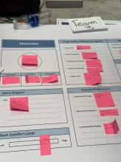
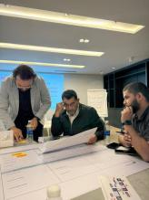
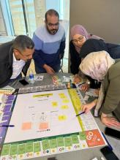
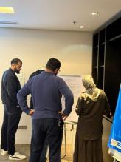

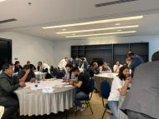
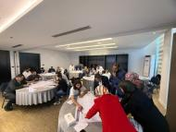
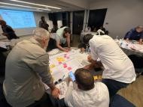
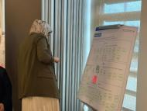
Co-creation Workshop – Day 1 & 2
Key moments captured
Marketing and communication

Slide 4
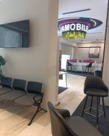

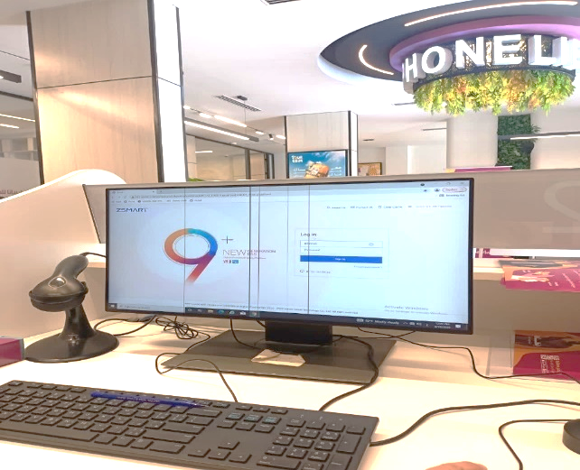
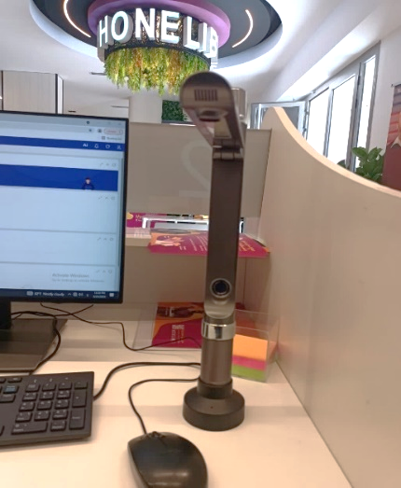

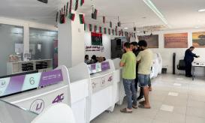
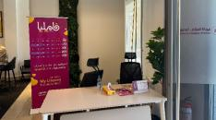
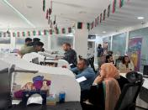
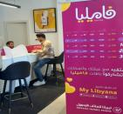
Onsite Observations– Day 3 & 4
Key moments captured
Marketing and communication

Slide 5
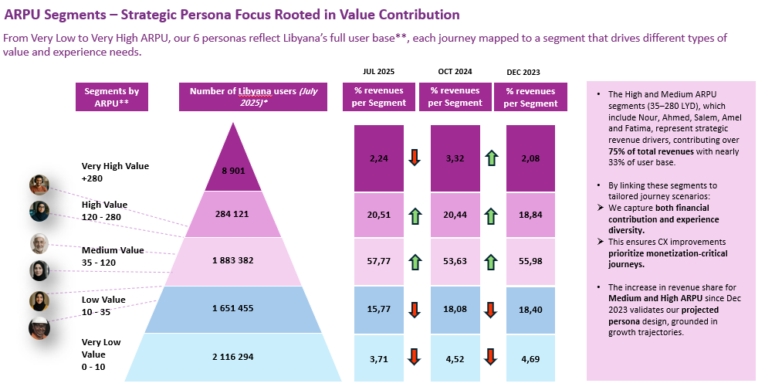
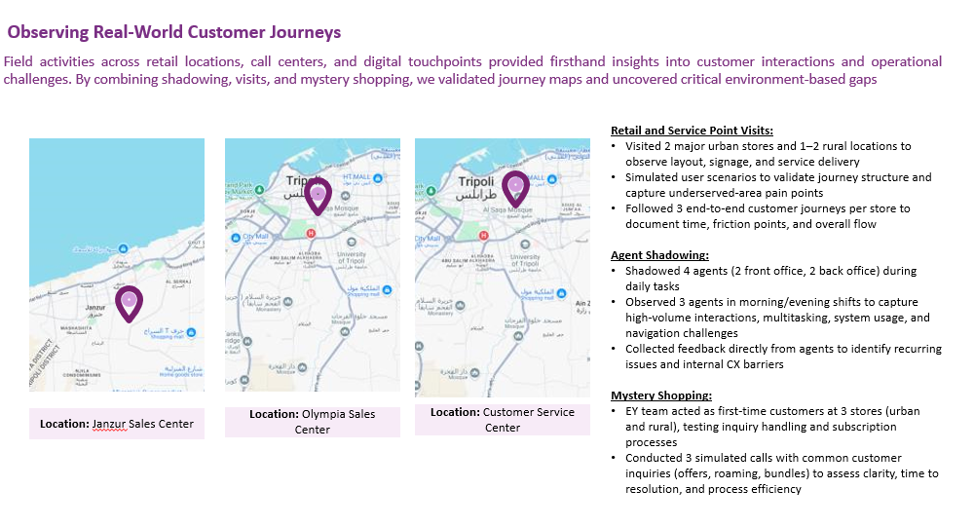
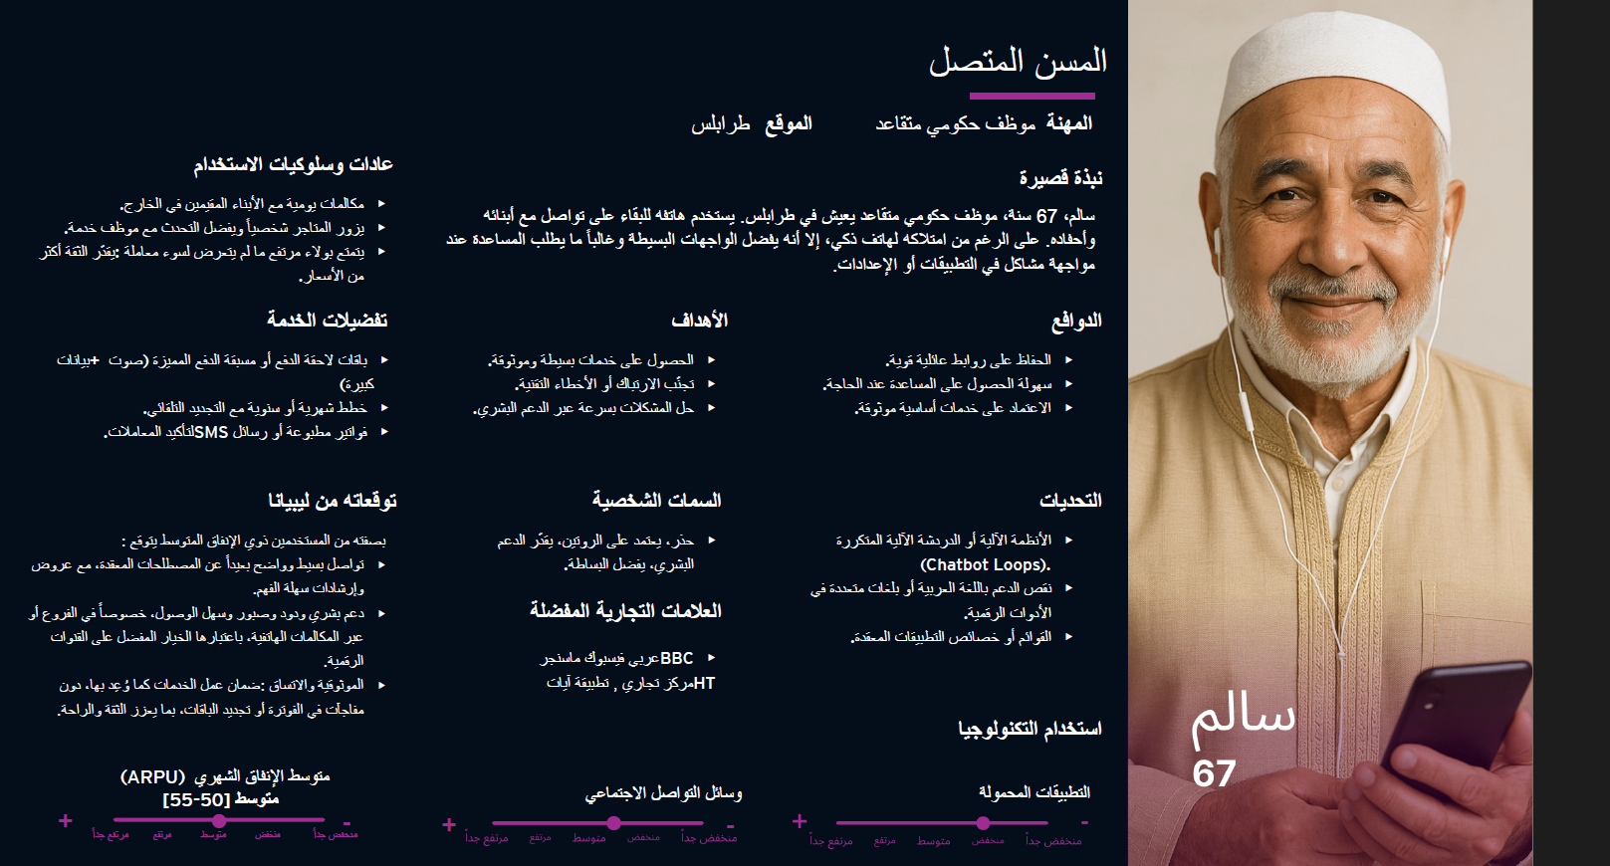
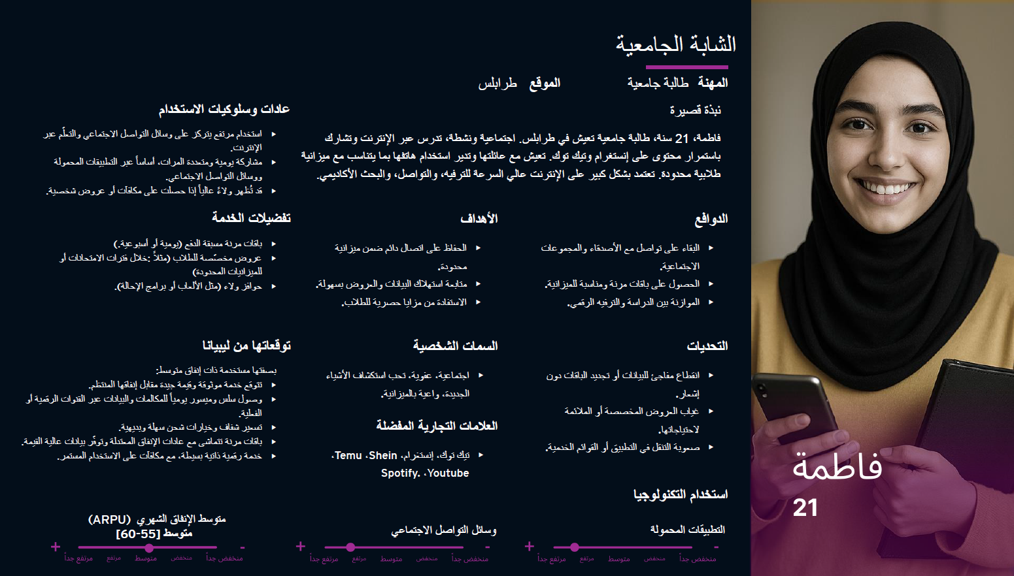
من البيانات إلى الشرائح: بناء أساس يركز على المشتركين
تحول الشخصيات الافتراضية البيانات والرؤى إلى ملفات تعريف يمكن التعامل معها، مما يمكّن شركة ليبيانا من تصميم تجارب المشتركين حول أشخاص حقيقيين، وليس حول شرائح مجردة.
03
02
01
تم تطوير الشخصيات الافتراضية من خلال دمج البيانات الكمية وبيانات مركز الاتصال مع المقابلات وورش العمل، وتم تجميع الرؤى في مجموعات.
تم إنشاء ستة ملفات تعريف بشرية — طلاب، كبار السن، العمال الأجانب، العائلات، عشاق البث، ومتتبعي التقنية — تجمع بين البيانات الديموغرافية والدوافع والسلوكيات لتحويل البيانات إلى أدوات عملية لاتخاذ قرارات تجربة المشتركين.
6 شخصيات موزعة على نتائج تحليل متوسط الدخل للشرائح المختلفة

Slide 6
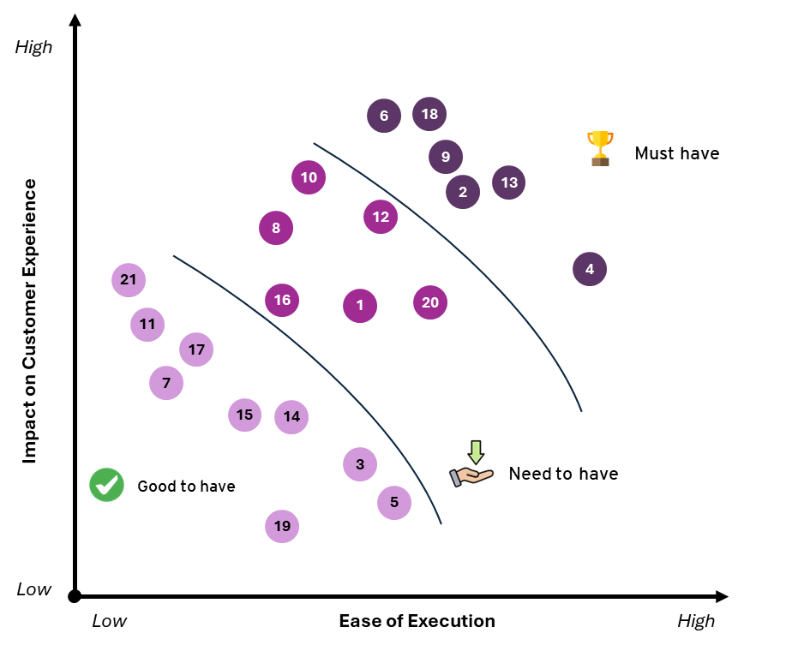
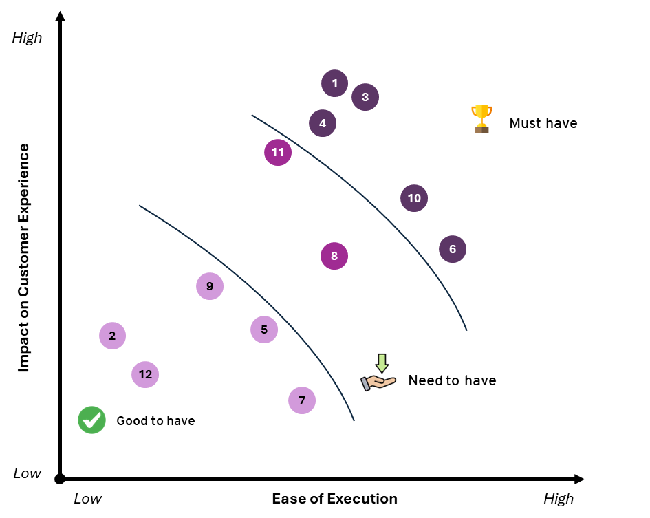
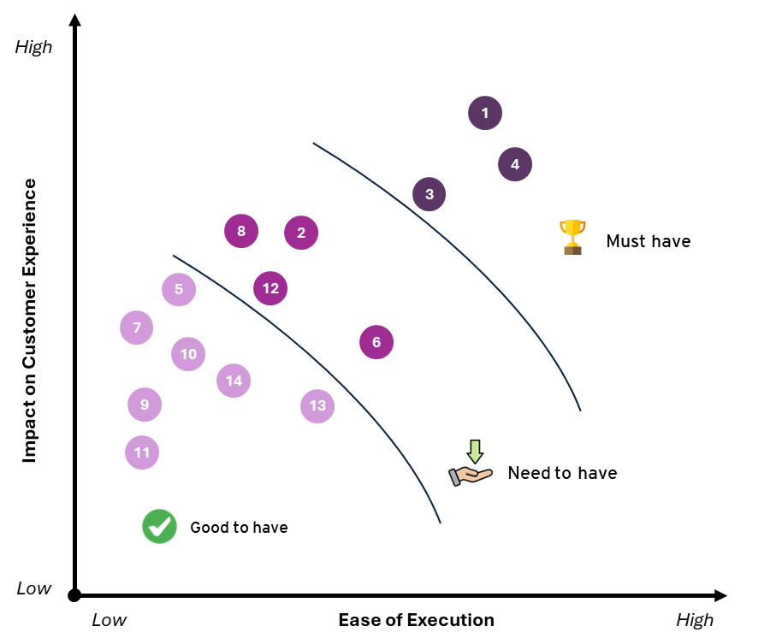



تقييم مؤشرات الأداء الرئيسية لتجربة المشترك المستهدفة
عبر جميع القنوات، أكثر من نصف مؤشرات الأداء الرئيسية مصنفة كـ«ضرورية» أو «مطلوبة»، مما يشير إلى مجموعة واضحة من المقاييس ذات الأولوية لتفعيلها لتحسين تجربة المشترك، مع تركيز أعلى لمؤشرات الأداء الرقمية التي تحمل تأثيرًا كبيرًا.
ملخص تقييم مؤشرات الأداء الرئيسية
قنوات رقمية
قنوات شخصية
هجينة
22
Total KPIs
12
Total KPIs
14
Total KPIs
7
Must have
5
Must have
3
Must have
6
Need to have
2
Need to have
4
Need to have
9
Good to have
5
Good to have
7
Good to have

Slide 7
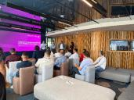
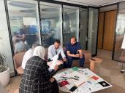

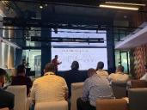
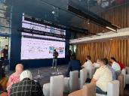
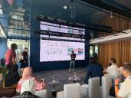
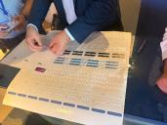
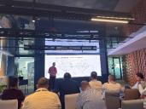
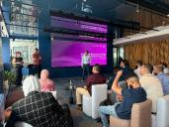
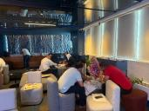
Enablement Session – Day 1
Key moments captured

Slide 8
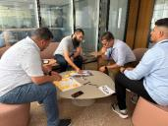
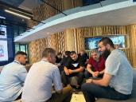
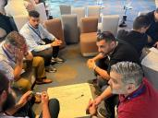
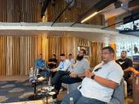
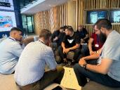
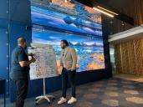
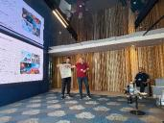
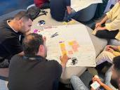
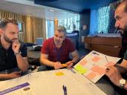
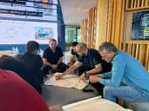
Enablement Session – Day 2
Key moments captured

Slide 9
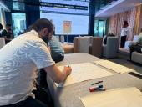
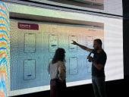
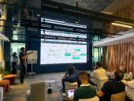
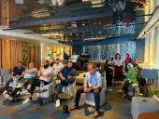
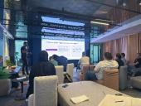
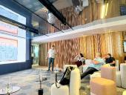
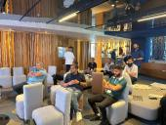
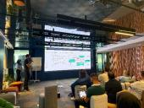

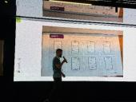
Enablement Session – Day 3
Key moments captured

Slide 10










Enablement Session – Day 4
Key moments captured

